Slide 1
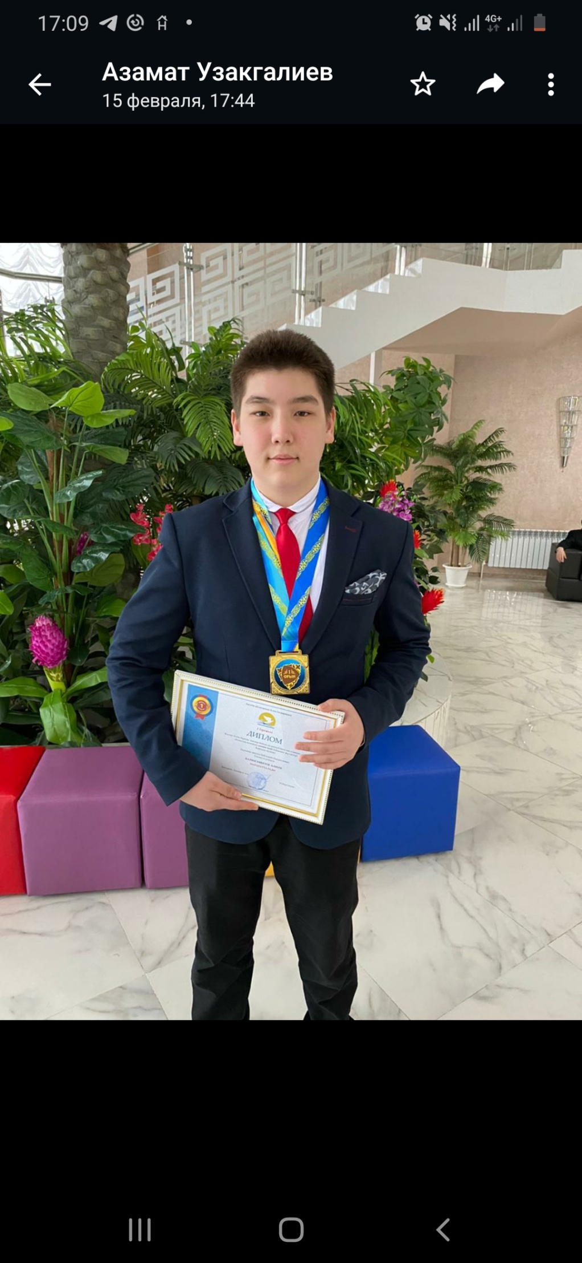
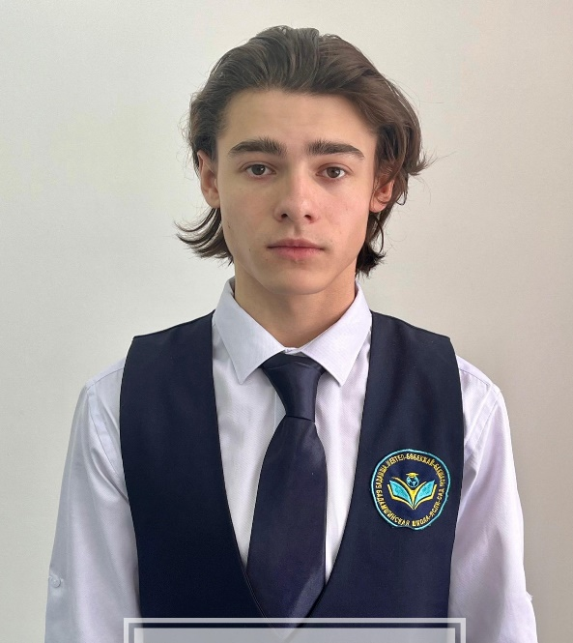
ПРИЗЕРЫ областного этапа Республиканской сельской олимпиады
2 место
Казмагамбетова Аяна
Казмагамбетов Алибек, 11 класс,
ІІ место,
химия, руководитель
Утешева МХ
Кашапов Илья, 11 класс,
ІІ место,
английский язык, руководитель Жубаниязова ГП
3м
3место
Карағұл Мансүр
3место
Абдигалиева Мадина

Slide 2
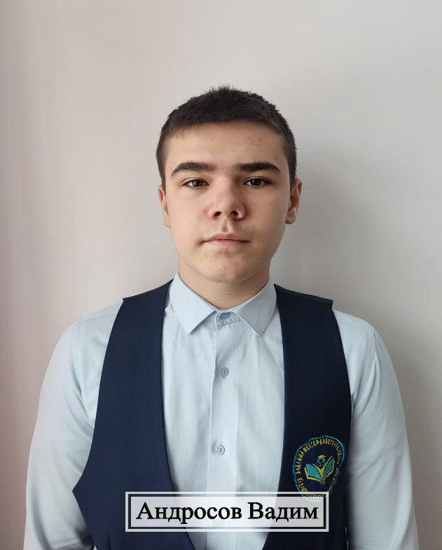
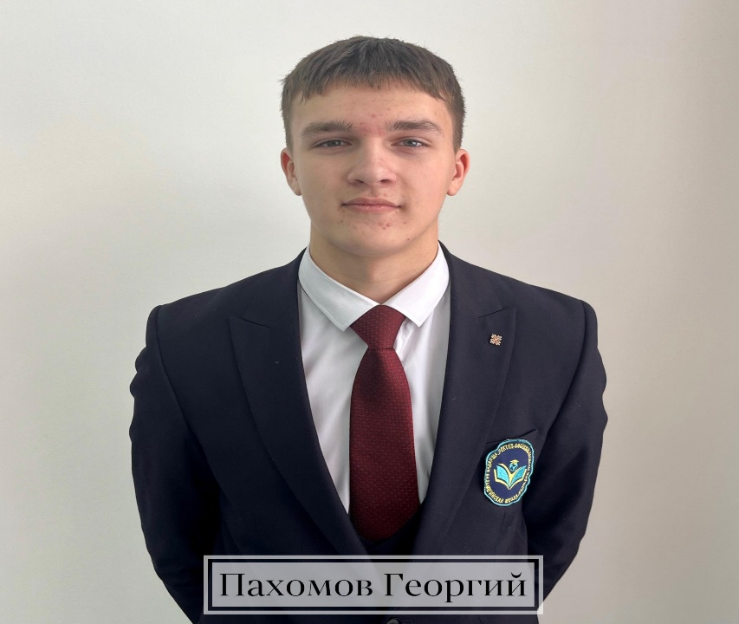
ПРИЗЕРЫ областного этапа Республиканской сельской олимпиады
2 место
Казмагамбетова Аяна
Андросов Вадим, 9 класс,
ІІ место,
английский язык, руководитель Мамбетова АМ
Пахомов Георгий, 11 класс,
ІІІ место,
информатика, руководитель Берген ВП
3м
3место
Карағұл Мансүр
3место
Абдигалиева Мадина

